Slide 1

Педагогическая соционика: опыт практических наработок
Доклад надежды медведовской

Slide 2
История педагогической соционики

Slide 3
АВТОРЫ И КНИГИ
Основатель педагогической соционики - Виктор Гуленко.
Его книга в соавторстве с В. Тыщенко "Юнг в школе" вышла впервые в Новосибирске в середине 90-х и многократно переиздавалась в разных редакциях.
Другие книги: "Педагогическая соционика" В. Антошкина, "Соционика для родителей" З. Поляковой. Н. Прилепская "Ваш ребёнок - какой он?", книги Мегедь и Овчарова.
Вопросами педагогической соционики занимались Т. Прокофьева, В. Букалов, А. Ельяшевич и другие соционики.
Всего на запрос "педагогическая соционика" гугл выдаёт 142 000 результатов.

Slide 4
Области применения педагогической соционики

Slide 5
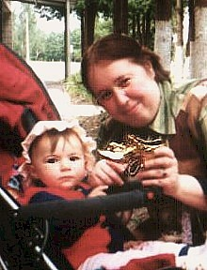
В семье, для воспитания детей

Slide 6
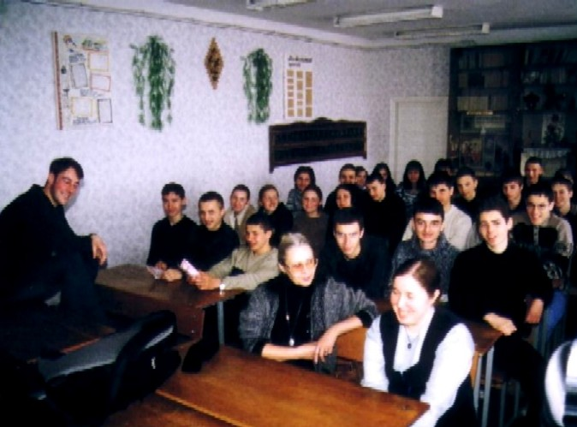
В школе
Я преподавала в разных школах с 1997 года. С 2006 применяла соционику для более эффективного группового и инливидуального обучения, а также для профориентации.

Slide 7
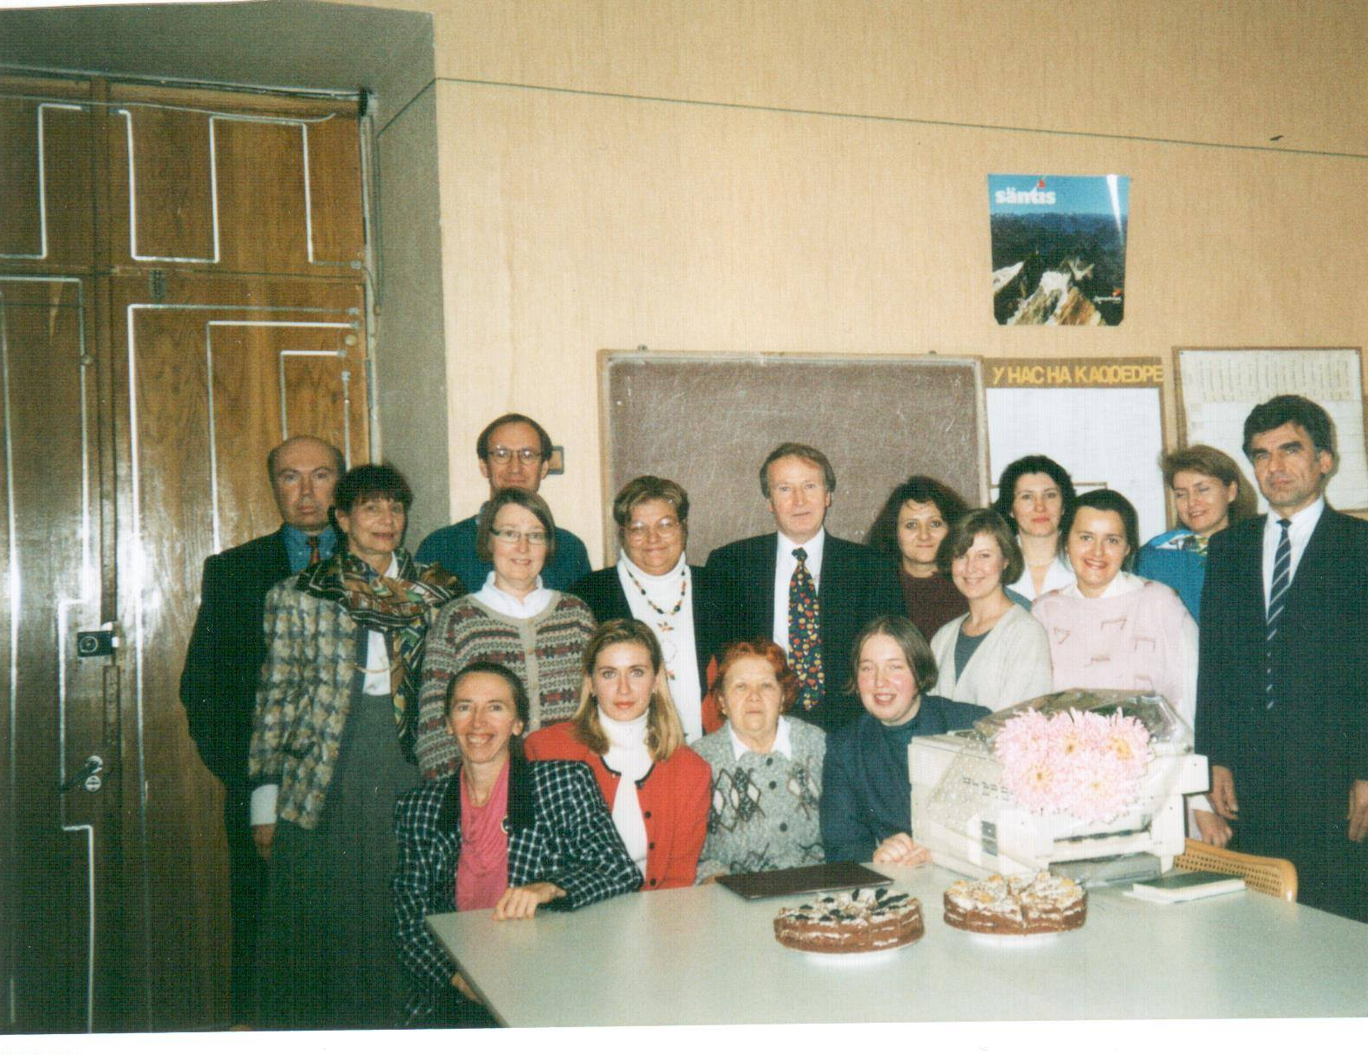
В высших учебных заведениях
В 2005-2008 годах соционика применалась на кафедре германской филологии Киевского университета имени Тараса Шевченко.

Slide 8

Благодарю за внимание и отвечаю на вопросы

